Slide 1
KREDITIRANJE, UZIMANJE KREDITA, BUDŽETSKO OGRANIČENJE
Sedmo poglavlje

Slide 2
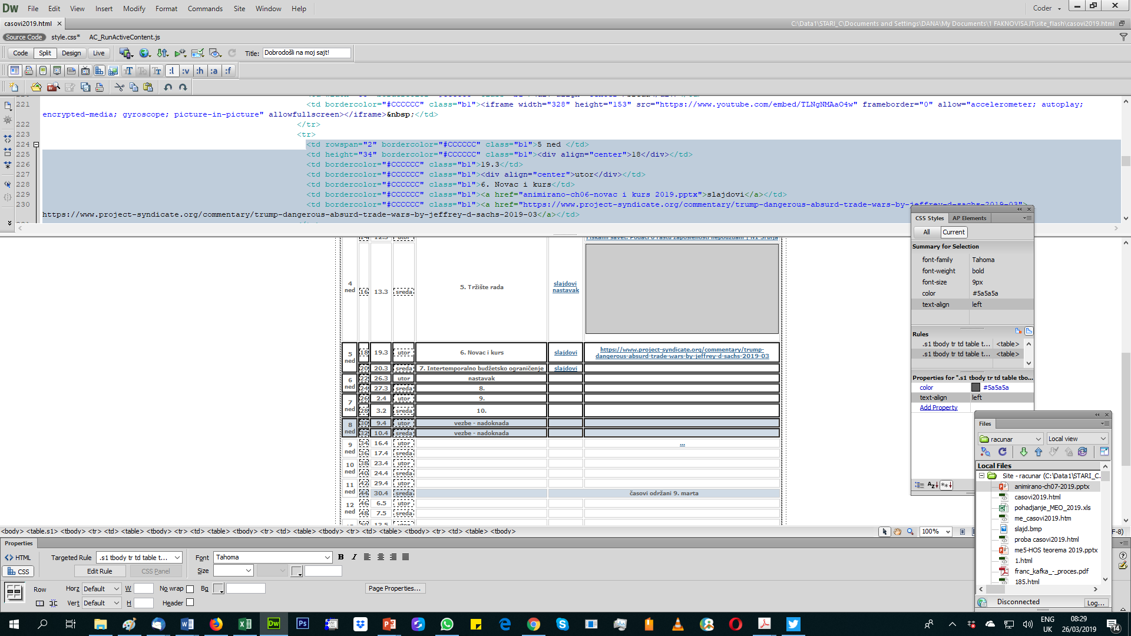

Slide 3
Neto sadašnja vrednost
Koliko danas vredi sutrašnja ušteda
D/(1+r)
Zadatak. Ukoliko uložimo 200,000 evra i ostvarujemo pet godina prihod od po 50,000 evra (kamatna stopa je 10%) da li se ovo ulaganje isplati?
$NPV=−I+\frac{D1}{{(1+r)}^{1}}$ + $\frac{D2}{{(1+r)}^{2}}+\frac{D3}{{(1+r)}^{3}}+\frac{Dn}{{(1+r)}^{n}}=0$

Slide 4
Slika 5.1
Raspoloživost, bogatstvo i potrošnja

Slide 5
Slika 5.1
Raspoloživi resursi,
bogatstvo...
D
Resursi M, A i P pri kamatnoj stopi r označavaju isti nivo bogatstva OB.
Potrošnja sutra
M (student, nizak Y₁ danas, visok Y₂ sutra)
A
Y₂
(Profesionalni atletičar, visok Y₁
P danas, nizak Y₂ sutra)
nagib
=-(1+r)
0
Y₁
B
Potrošnja danas

Slide 6
Slika 5.1
Raspoloživost,
bogatstvo...
i potrošnja
D
Potrošnja sutra
A
Y₂
nagib
=-(1+r)
0
Y₁
B
Potrošnja danas

Slide 7

Nasledjivanje
bogatstva ili duga
D´
D
Sve tri budžetske linije su paralelne jer se realna kamatna stopa ne menja.
Potrošnja sutra
D´´
}
}
0
B´´
B
B´
Slika 5.2
Potrošnja danas

Slide 8
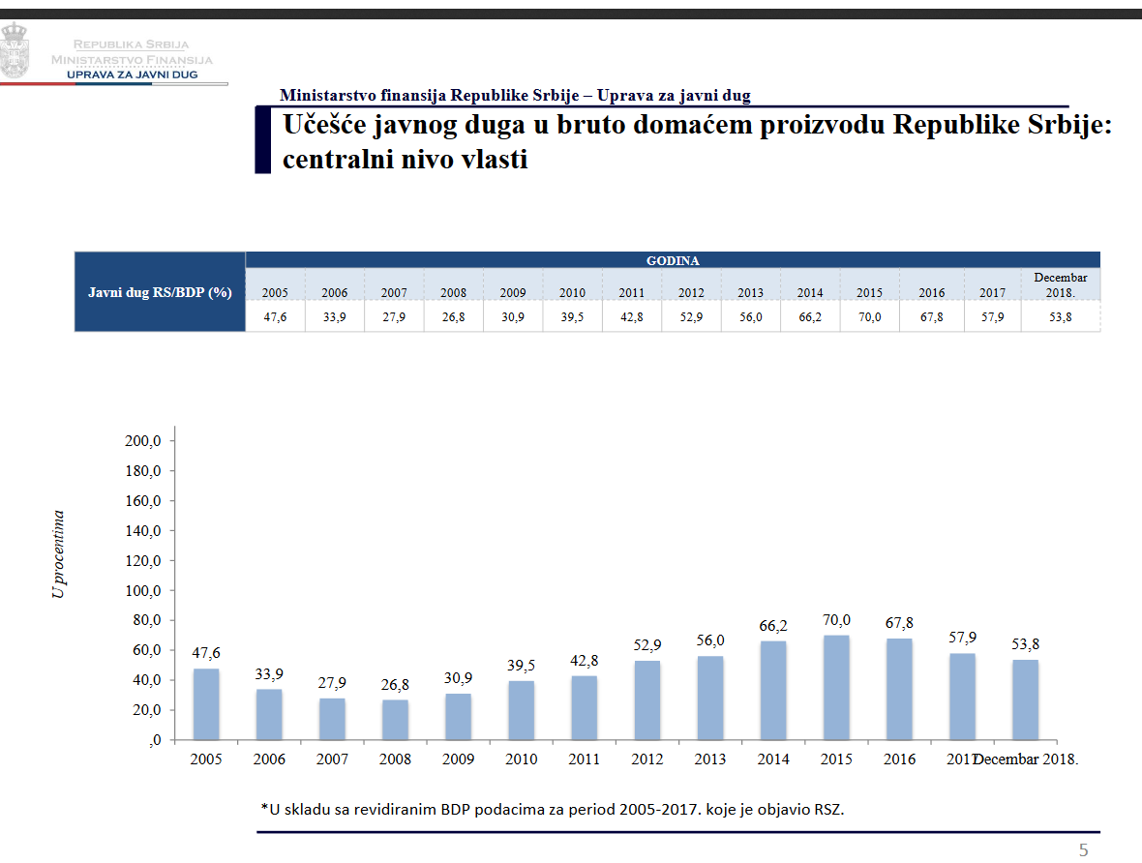
http://www.javnidug.gov.rs/upload/Stanje%20i%20struktura/2019/Revidirano%20decembar%202018/Web%20site%20debt%20report%20%20-%20SRB%20LATINICA%20decembar%20novi%20bdp.pdf
SR Jugoslavija dobila otpis 66,67% duga – Napuljski uslovi
Poljska dobila 100%
SR Jugoslavija dobila otpis 66,67% duga – Napuljski uslovi
Poljska dobila 100%
Apresijacija smanjila dug!
Apresijacija smanjila dug!

Slide 9
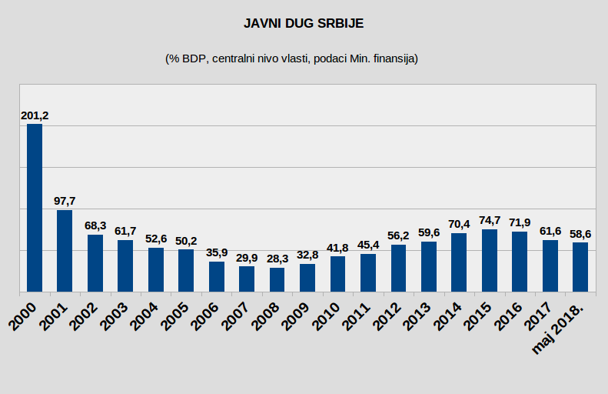

Slide 10
Dug je eksplozivan...
Ako je kamatna stopa na dug
Veća od stope privrednog rasta

Slide 11
Slika 5.4
Proizvodna tehnologija
(profit se zarađuje sve do tačke A)
R
A
Output
Dobitak od zajma K je Y tj. jednak je F(K) iz drugog pe-rioda, kada nema ostatka K.
Profit
Trošak pozajmljivanja je K = (1+r)K, tj. otplata glavnice i kamate
nagib
=-(1+r)
0
Kapital

Slide 12
Slika 5.5
Neproduktivna tehnologija
R
Output
Gubici
0
Kapital

Slide 13
Slika 5.5
Produktivna tehnologija
R
Output
Tehnološke inovacije
Profit
0
Kapital

Slide 14
Slika 5.6
Investicije povećavaju bogatstvo

Slide 15
Slika 5.6
Ukoliko štedimo K jedinica Y₁...
E
D
To je kao da je naša inicijalna tačka raspoloživosti u stvari E, a ne tačka A.
Potrošnja sutra
Ovaj zakrivljeni deo samo je “obrnuta” proizvodna funkcija odlučimo da deo Y₁ iskoristimo za proizvodnju, umesto za tekuću potrošnju.
Y₂
A
K
0
C₁
Y₁
B
Potrošnja danas

Slide 16
Slika 5.6
Investicije povećavaju bogatstvo
D´
E
D
Intertemporalna razmena pri kamatnoj stopi r, ali bez proizvodnje
F
Potrošnja sutra
Y₂
A
K
0
C₁
Y₁
B
B´
Potrošnja danas

Slide 17

Slika 5.8
Budžetsko ograničenje države

Slide 18
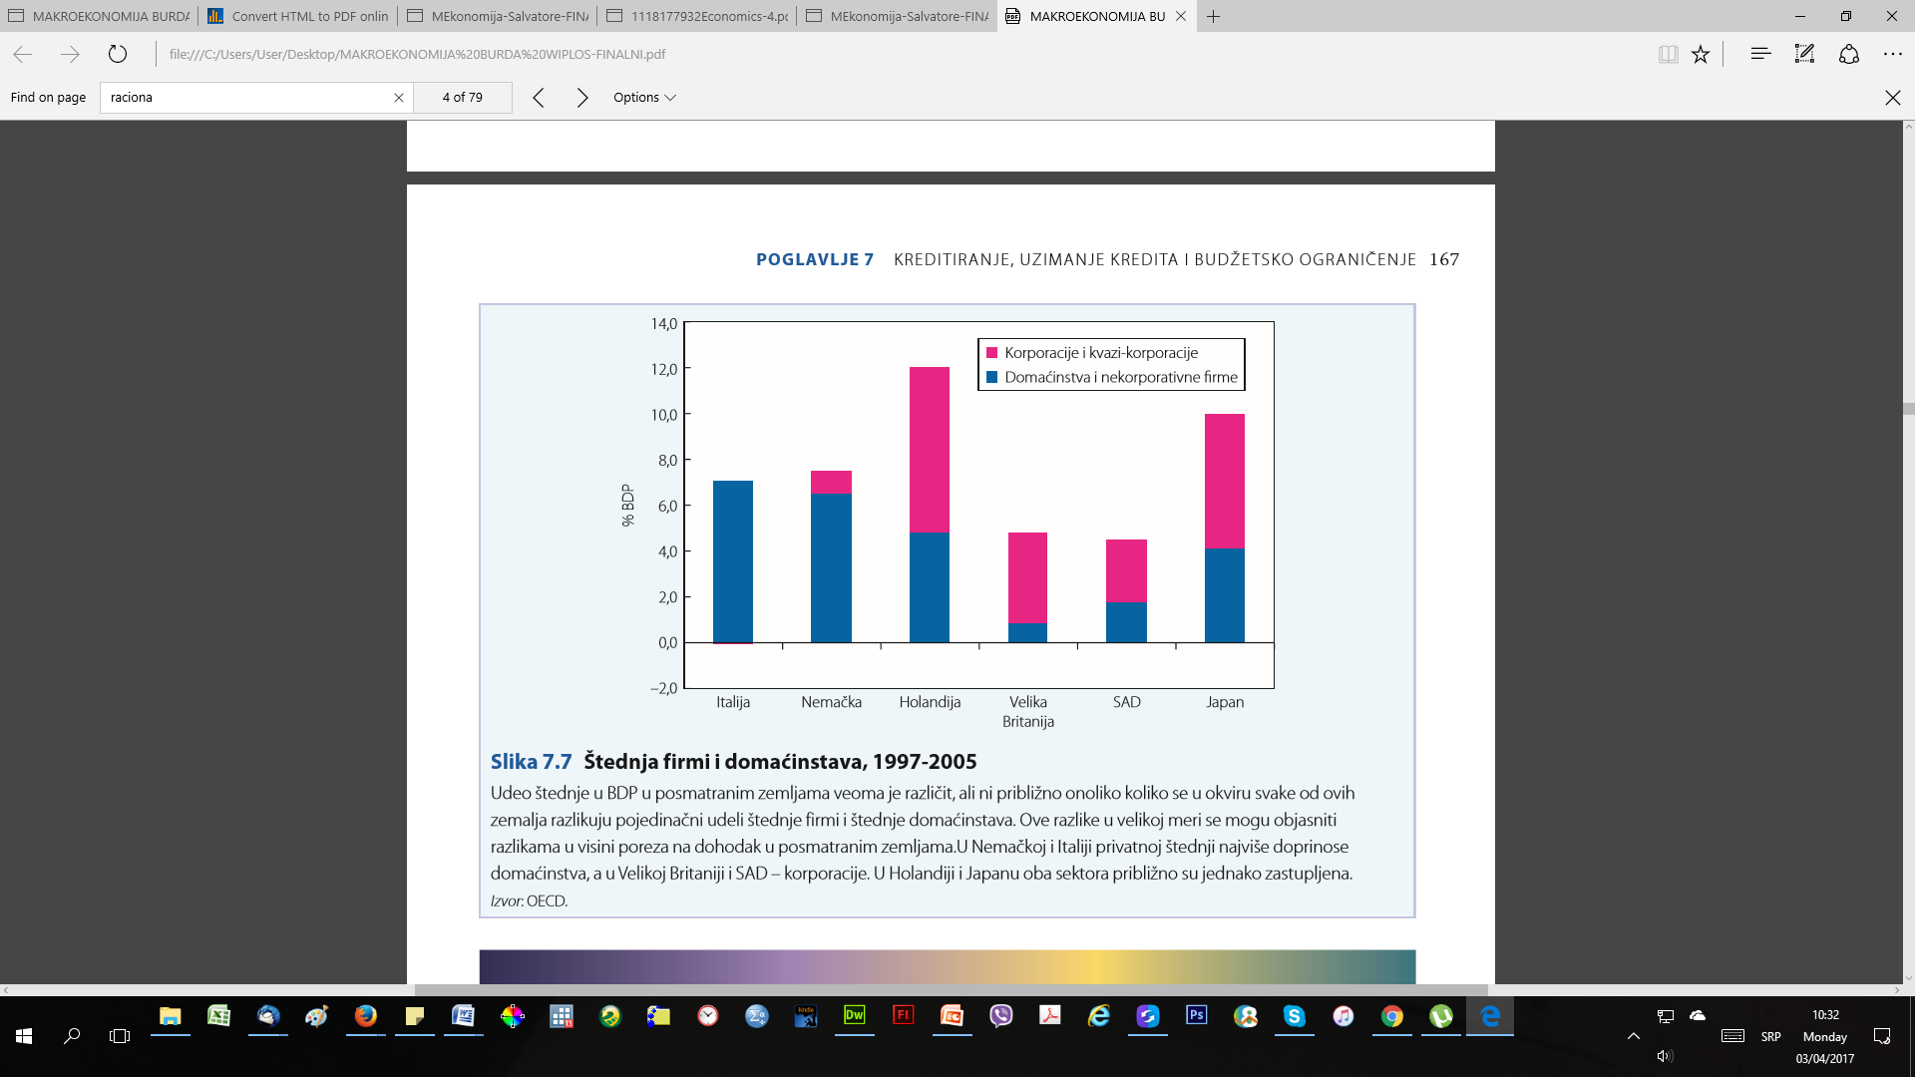
barem u prvoj aproksimaciji, nema razlike između štednje firmi i štednje domaćinstava koja se zatim plasira u firme.
ŠTEDNJA FIRMI
Ako firma ne isplaćuje dividend (investira)
Akcionari stiču pravo na buduće zarade
Broj akcija se ne menja, ali vrednost akcije raste.
ŠTEDNJA DOMAĆINSTAVA
  akcionari ulažu u zamenu za buduće zarade
  Oni tada poseduju više akcija, ali se njihova vrednost ne menja.
Modiljani–Milerova teorema

Slide 19
  U oba slučaja, za dati investicioni projekat, bogatstvo akcionara ostaje isto.
Na taj način se pokazuje da je firma „paravan” koji posluje u ime akcionara.
Nebitno je to da li štedi firma ili štede sami akcionari.

Slide 20
U praksi, relativni udeo štednje firmi i domaćinstava značajno varira
Razlika je
u porezu
Na dohodak
kada se kapitalni dobitak i neraspoređeni profit manje oporezuju nego dividende, akcionarima se više isplati da firme štede u njihovo ime

Slide 21

Slika 5.8
U slučaju da nema starog duga (D₀=0)
Budžetski deficit sutra
Budžetski deficit danas
0
Budžetska linija države

Slide 22
U slučaju da nema starog duga (D₀=0)
Budžetski deficit sutra
Ako je suficit danas 100 – sutra je to deficit od 100*(1+r) s
Budžetski deficit danas
0
Budžetska linija države

Slide 23
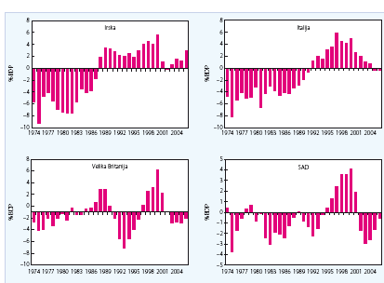
Slika 5.9
Primarni budžetski viškovi

Slide 24
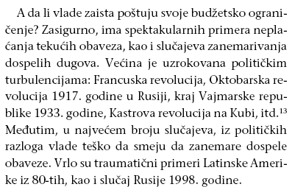

Slide 25
Rikardijanska jednakost – građani internalizuju ekonomsku politiku – tj. neutrališu
oni će me uvek oporezovati, ne vredi se zavaravati

Slide 26
Slika 5.10
Pre nego što država uzme svoj deo kolača...
D
Inicijalna raspoloživost, pre oporezivanja i javne potrošnje, je u tački A. Društveno bogatstvo je sadašnja diskontovana vrednost A, tj. =0B
Potrošnja sutra
A
Y₂
nagib
−
=-(1+r)
0
Y₁
B
Potrošnja danas

Slide 27
Slika 5.10
Uvodimo državu
D
Ako od bogatstva OB oduzemo sadašnju vrednost javne potrošnje (jednakoj sadašnjoj vrednosti poreza), dobićemo privatno bogatstvo OB´ (= OB-B´B). Jednostavosti radi, pretpostavljamo da je G u oba perioda isto.
D´
Potrošnja sutra
Y₂
A
(Y₂-G)
A´
0
(Y₁-G)
Y₁
B´
B
Potrošnja danas

Slide 28
Slika 5.10
Rikardijanska jednakost
D
Ideja je da za datu sadašnju vrednost javne potrošnje (tj. duž linije privatnog bogatstva D´B´), privatno bogatstvo ostaje isto bez obzira (i) da li su današnji porezi niski, te će se deficit otplatiti iz budućih visokih poreza ili su (ii) tekući porezi visoki, što će sprečiti rast poreza u budućnosti.
D´
Potrošnja sutra
Y₂
A
(Y₂-G)
A´
0
(Y₁-G)
Y₁
B´
B
Potrošnja danas

Slide 29
Slika 5.8
Budžetska linija države
U slučaju da nema starog duga (D₀=0)
Budžetski deficit sutra
-110
-100
Budžetski deficit danas
+100
0
+110

Slide 30
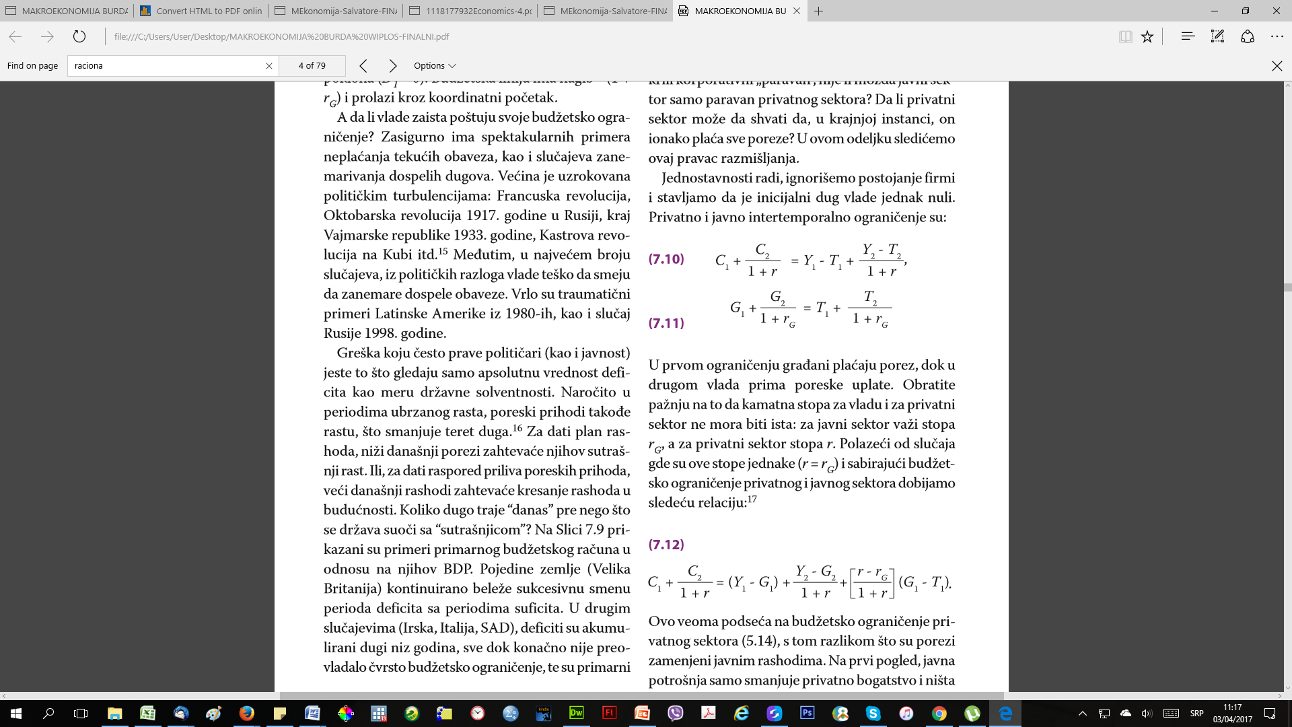
Konsolidovano javno i privatno budžetsko ograničenje
Jednostavnosti radi,
1) ignorišemo postojanje firmi
2) inicijalni dug vlade = 0. Privatno i javno intertemporalno ograničenje su:

Slide 31
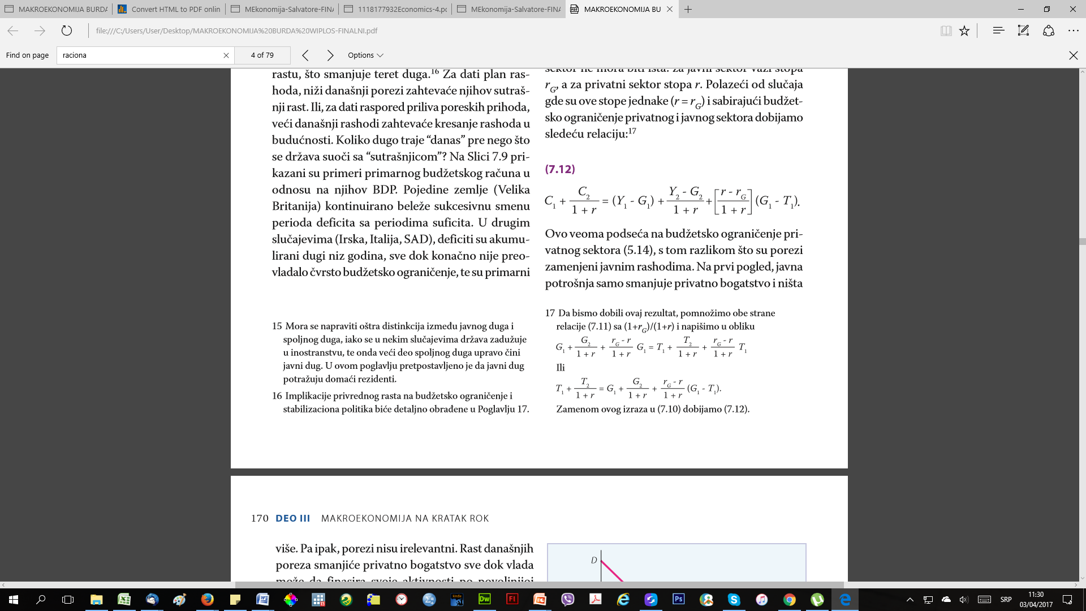
Privatno i javno intertemporalno ograničenje su:
Na prvi pogled, javna potrošnja samo smanjuje privatno bogatstvo i ništa više
Centralno pitanje u narednom odeljku biće: da li je r veće ili manje od r_{G}?

Slide 32
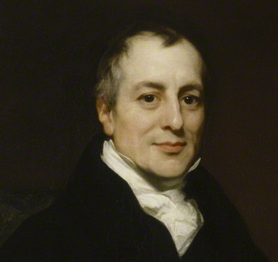
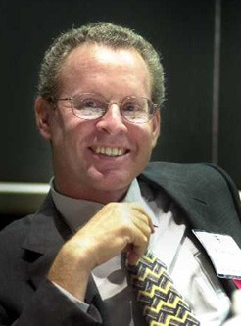
Rikardijanska jednakost
Dejvid Rikardo (David Ricardo, 1772–1823),
prvi formulisao ovu ideju,
da bi je odmah odbacio
kao malo verovatnu.
Ideju je oživeo i usavršio harvardski ekonomista
Robert Baro (Robert Barro).
Uslovna konvergencija

Slide 33
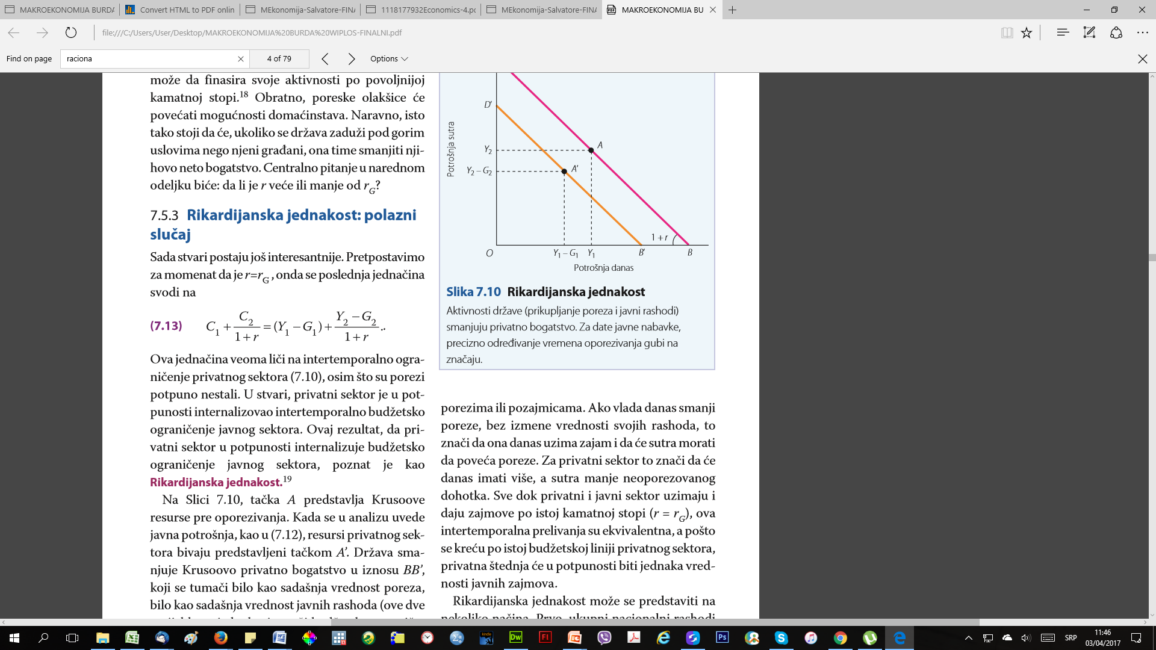
Rikardijanska jednakost
Za r=r_{G} , onda se poslednja jednačina svodi na
liči na intertemporalno ograničenje privatnog sektora

Slide 34
Ovaj rezultat, da privatni sektor u potpunosti internalizuje budžetsko ograničenje javnog sektora, poznat je kao Rikardijanska jednakost.

Slide 35
Slika 5.10
Rikardijanska jednakost
D
Ako vlada danas smanji poreze, bez izmene rashoda,
Ona će sutra morati da poveća poreze.
Za privatni sektor to znači da će danas imati više, a sutra manje neoporezovanog dohotka.
D´
Potrošnja sutra
Y₂
A
(Y₂-G)
A´
0
(Y₁-G)
Y₁
B´
B
Potrošnja danas

Slide 36
Slika 5.10
Rikardijanska jednakost
D
privatni sektor „vidi” kroz paravan javnog sektora: rashodi obaveza države se poklapaju sa vrednošću poreza koji se mora prikupiti u cilju servisiranja duga.
D´
Potrošnja sutra
Y₂
A
(Y₂-G)
A´
0
(Y₁-G)
Y₁
B´
B
Potrošnja danas

Slide 37
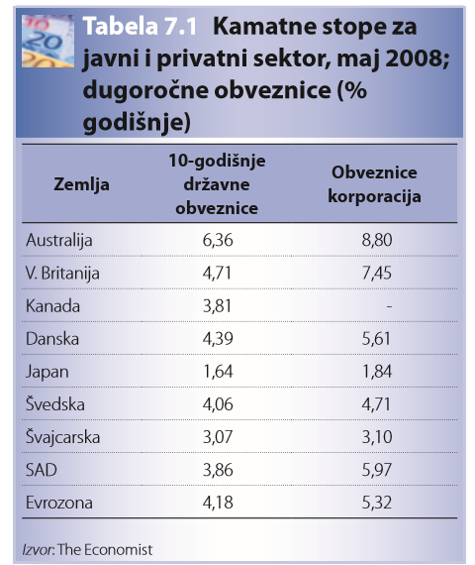
MOŽE LI RIKARDIJANSKA JEDNAKOST DA ZATAJI?
Različite kamatne stope (r ≠ rG).
Smrtnost ili novi stanovnici
Kreditne restrikcije
Distorziono oporezivanje i neiskorišćeni kapaciteti

Slide 38
4. Distorziono oporezivanje i neiskorišćeni kapaciteti
Šta je distorziono oporezivanje?
To je oporezivanje koje menja raspodelu dohodaka

Slide 39
DISTORZIJA - “udaljavanje od savršene konkurencije “ ^{[1]}
Proporcionalno oporezivanje je distorziono (obeshrabruje one koji zarađuju)
“flat taxes”

Slide 40
porezi mogu da smanje bogatstvo zbog pada autputa.
Ako smanjenje poreza poveća nivo privredne aktivnosti
onda će prateći fiskalni deficit voditi uvećanju bogatstva.

Slide 41
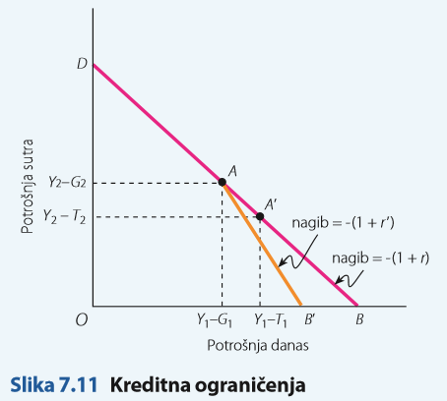
Mnoga domaćinstva nisu u mogućnosti da pozajme onoliko koliko bi zaista i mogla da finansiraju iz svog očekivanog budućeg dohotka
3. Kreditne restrikcije
Kada plasiraju višak novca, privatni subjekti se kreću po liniji AD, ali pri zaduživanju mogu ići samo putanjom AB'.
javni dug uvećava bogatstvo građana
U tački A' građanima je bolje nego bilo gde na liniji AB'.

Slide 42
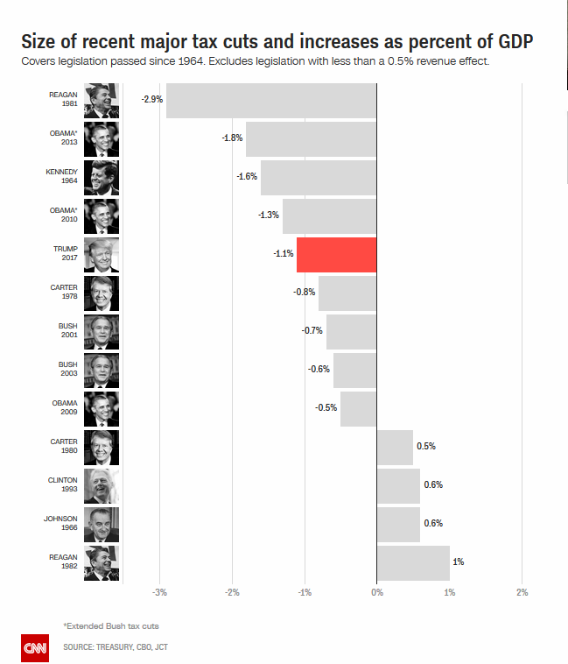
Iskustva SAD u smanjenju poreza
"Iako to nije najveći pad poreske stope ikada, to je najnepovoljniji trenutak za smanjenje poreza u istoriji",
rekao je Leonard Burman, naučni saradnik u nestranačkom Centru za poresku politiku.
"The economy is near full employment and the national debt is at a postwar record and rising fast."

Slide 43
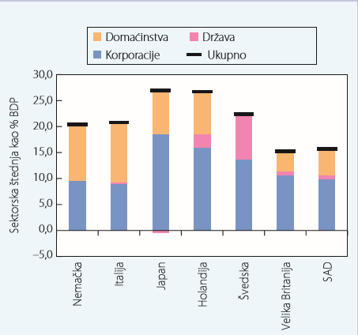
Empirijska verifikacija
izgleda da
nije velika
verovatnoća da će
Rikardijanska
jednakost važiti
u praksi.
Na srednji rok T-G=0
ima nekih
empirijskih potvrda

Slide 44
Posledice u SAD
„Privreda blizu pune zaposlenosti a državni dug na najvišem nivou i brzo raste“
Nisu dale željene rezultate
Firme koje su povećale profit investirale u inostranstvo!
Jer su tamo prihodi veći
What happened instead was a weak, highly inegalitarian period of economic growth that was associated with the drift of America’s manufacturing base overseas and an unsustainable debt-financed boom in house building
Smanjenje poreza na zarade u SRJ, početkom tranzicije
Smanjen porez na zarade, ali – firme povećale plate
Ništa od novih investicija ni od rasta!

Slide 45
HOLANDIJA – IZUZETAK
Prema teoriji, ovaj spektakularni pad javne potrošnje trebalo bi da dovede do oštrog pada štednje privatnog sektora
Deficit javnog sektora | sa 4,4% BDP | 1,9% BDP u periodu 1988-2000
Udeo javne potrošnje (uključujući transfere) | 58,3% | 51,7%
troškovi države | 16,4% | 13,8%
Privatna štednja | 6,6% BDP. | na 6,5% BDP
Jedno od objašnjenja mogao bi biti prelazak Holandije sa državnog finansiranja penzija na penzione sisteme zasnovane na privatnoj štednji.

Slide 46
Privatna štednja?
Privatni penzioni fondovi?

Slide 47
Slika 5.11
Domaćinstva plaćaju veću kamatnu stopu
D
Potrošnja sutra
(Y₂-G₂)
A
0
(Y₁-G₁)
B´
B
Potrošnja danas

Slide 48
Slika 5.11
Jedan od načina da se kreditne restrikcije olakšaju
D
Država bi mogla da smanji današnje i poveća sutrašnje poreze (za iznos poreskih ušteda i kamate).
To će povećati budžetski segment domaćinstava na DA´B´´, a bilo je DAB´.
Potrošnja sutra
(Y₂-G₂)
A
(Y₂-T₂)
A´
(Y₁-G₁)
(Y₁-T₁)
B´
0
B´´
Potrošnja danas

Slide 49
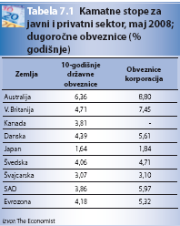

Slide 50
Bilans nacije takođe se može dekomponovati na
primarni tekući bilans (PTB) i neto eksterni dohodak od investicija (rF):
TB = PTB + rF,
gde je simbolom F predstavljena neto imovina nacije

Slide 51
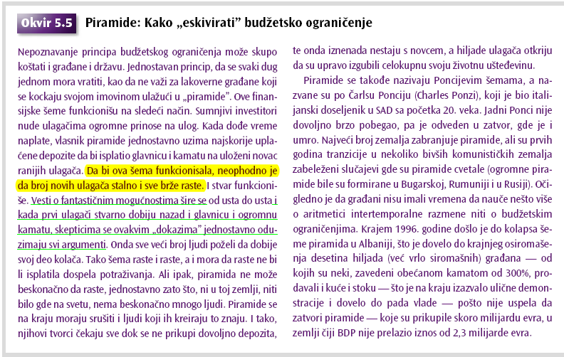

Slide 52
Zašto mislite da je kamatna stopa pozitivna? Šta
bi bila posledica negativne (realne) kamatne
stope?
Rast raspoloživog dohotka zajmoprimaca

Slide 53
3. Neki smatraju da je penzioni sistem tipa “pay-asyou- go”, gde se doprinosi za penziono osiguranje
koji uplaćuju zaposleni, koriste odmah za isplatu penzija – u stvari, piramidalna šema. Da li se slažete ili ne? Objasnite.

Slide 55
4. Kada zemlja objavi moratorijum, često se javlja
dilema da li ta zemlja nije u stanju ili samo ne želi da vraća dugove. Ispitajte razliku između ova dva
slučaja i zašto je tako teško razrešiti ovu kontroverzu.

Slide 56
5. Poslednjih godina mnoge zemlje – Kina, Indonezija, Rusija, da navedemo samo neke – akumulirale su značajna sredstva u formi državnih
obveznica drugih zemalja, ali su ih konvertovale u investicije preko državnih fondova.
Objasnite ovaj fenomen koristeći intertemporalno
budžetsko ograničenje. Jesu li ovi fondovi
dobra ili loša stvar? Sa stanovišta ovih zemalja,
jesu li visoke kamatne stope povoljna ili nepovoljna
okolnost

Slide 57
1 Nacrtajte budžetsku liniju Robinzona Krusoa,
pretpostavljajući da kamatna stopa r iznosi 5% i da dohodak Y1 iznosi 100, a Y2 iznosi 200.
Kolika je ukupna vrednost bogatstva Ω? Zašto se odgovor menja ako Y2 iznosi 100, a Y1 iznosi 200?
Ω=290,5
Ω=295.2

Slide 58
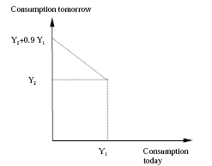
3. Pretpostavimo da Kruso ne može da vrši intertemporalnu razmenu sa komšijama, ali se ni kokosovi orasi ne kvare sasvim, tako da 90% ipak ih može sačuvati za sutrašnju upotrebu.?

Slide 59
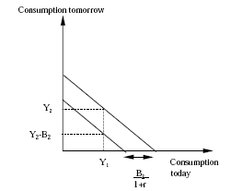
4. U tekstu je pretpostavljeno da Kruso ne želi da ostavi iza sebe nikakvo bogatstvo, pre svega zbog toga što zna da će biti spasen. Situacija bi se izmenila kada bi, u periodu 2, svom prijatelju Petku želeo da ostavi poklon u vrednosti B2 (koji možemo smatrati i nasledstvom). Napišite Krusoovo budžetsko ograničenje i predstavite ga grafički
Nasledstvo - B2 :
C2+B2 = Y2 + (Y1-C1) (1+r)
Intertemporalno ograničenje onda glasi
C1+C2 /(1+r)+B2/(1+r)
= Y1 + Y2 / (1+r).

Slide 60
2. Da bi država ispoštovala svoje intertemporalno budžetsko ograničenje, biće dovoljno, ali ne i neophodno, da njen budžet bude uravnotežen svake godine. Zašto?
Zašto zakon o uravnoteženom budžetu možda i ne bi bio tako dobra ideja?
Kakve zaključke možete izvući?

Slide 61

Buffet je rekao: “Mogao bih da rešim pitanje deficita za 5 minuta. Samo treba doneti zakon koji kaže da u slučaju da deficit bude veći od 3% nijedan političar više nema pravo da se kandiduje na bilo koju funkciju”
Privreda nije preduzeće!!!
Buffet said:” I could end the deficit in 5 minutes. You just pass a law that says that anytime there is a deficit of more than 3% of GDP all sitting members of congress are ineligible for reelection.”

Slide 62
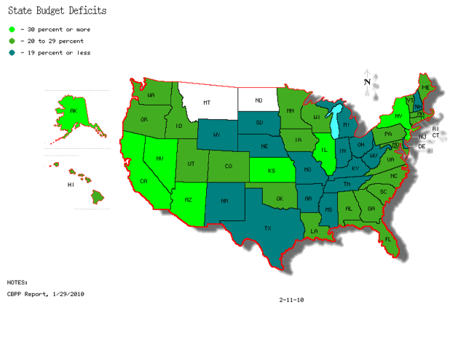

Slide 63
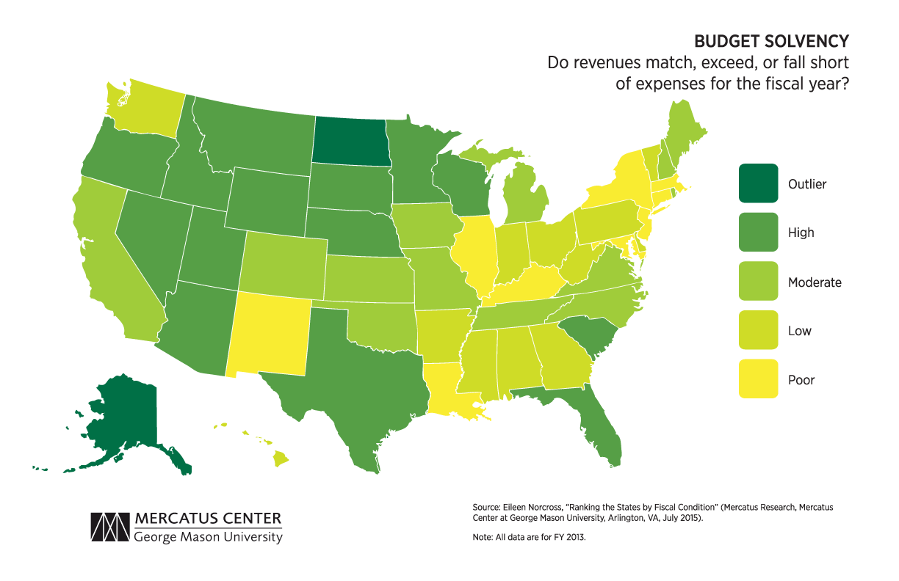

Slide 64
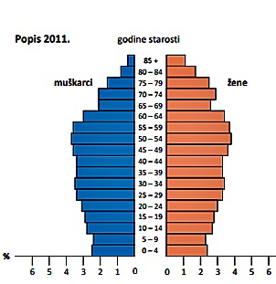
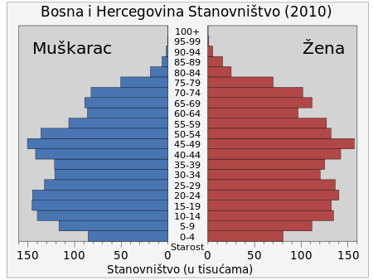
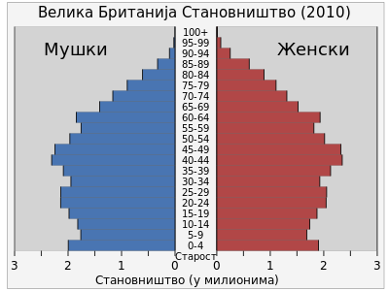
Jeste piramida, jer se vrši preraspodela
Nije piramida, jer se raspodeljuje novostvorena vrednost
Ali sve zavisi od broja ulagača

Slide 65
Finance: Bernie Madoff Ponzi schemes
5 Years Ago Bernie Madoff Was Sentenced to 150 Years In Prison – Here's How His Scheme Worked
http://www.businessinsider.com/how-bernie-madoffs-ponzi-scheme-worked-2014-7#ixzz3WhdrDftV
http://en.wikipedia.org/wiki/List_of_investors_in_Bernard_L._Madoff_Investment_Securities
Stiven Spilberg, Kevin Bejkon, Eli Vizel, Džon Malkovič....
Buffett: Greek exit may be better option

Slide 66
Zašto je kamatna stopa pozitivna?
Ako je realna kamatna stopa negativna, a domacinstva i dalje preferiraju sadasnju u odnosu na buducu potrosnju, NIKO NECE HTETI DA DAJE ZAJMOVE
JER BI TO ZNACILO DA KREDITORI ONDA TROSE MANJE I DANAS I SUTRA!!!!
Ko god daje visoke kamatne stope (pasivne) to je potencijalna piramida

Slide 67
4. Kada zemlja objavi moratorijum, često se javlja
dilema da li ta zemlja nije u stanju ili samo ne želi da vraća dugove. Ispitajte razliku između ova dva
slučaja i zašto je tako teško razrešiti ovu kontroverzu.

Slide 68
5. Poslednjih godina mnoge zemlje – Kina, Indonezija, Rusija, da navedemo samo neke – akumulirale su značajna sredstva u formi državnih
obveznica drugih zemalja, ali su ih konvertovale u investicije preko državnih fondova.
Objasnite ovaj fenomen koristeći intertemporalno
budžetsko ograničenje. Jesu li ovi fondovi
dobra ili loša stvar? Sa stanovišta ovih zemalja,
jesu li visoke kamatne stope povoljna ili nepovoljna
okolnost

